Slide 1
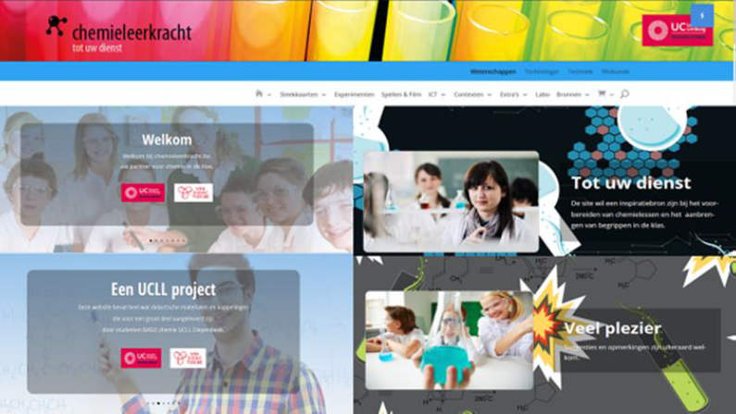
Methode8:pH en posters

Slide 2
Methode8: pH en posters
KLIK

Slide 3
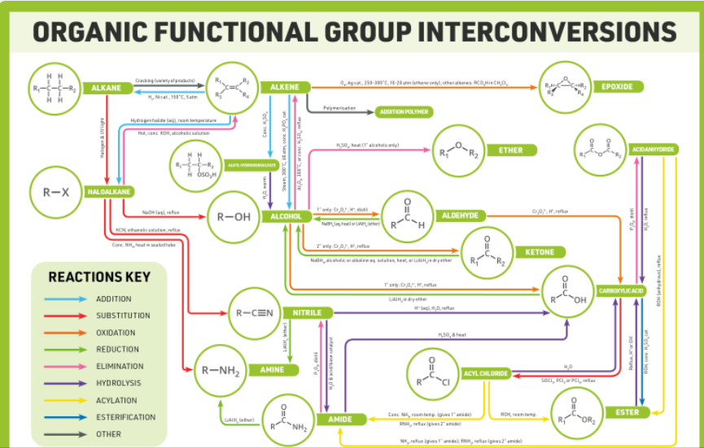
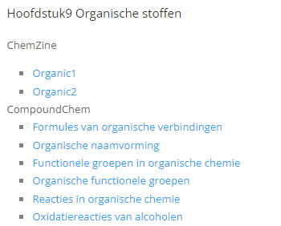
Welke infographics zijn inzetbaar om verbanden tussen begrippen te leggen?
Rubriek: Infographics
Voor verschillende begrippen vind je infographics waarbij info, verbanden tussen begrippen worden gelegd.
VOORBEELD

Slide 4
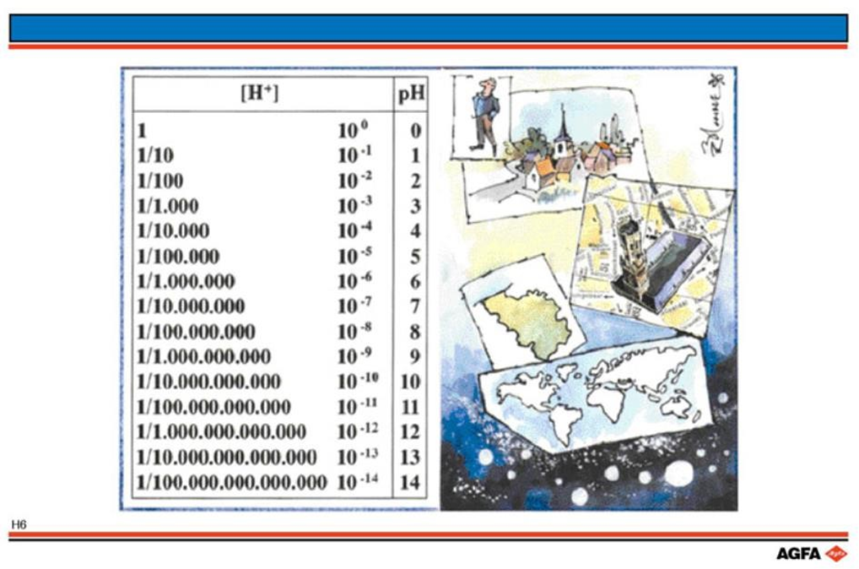
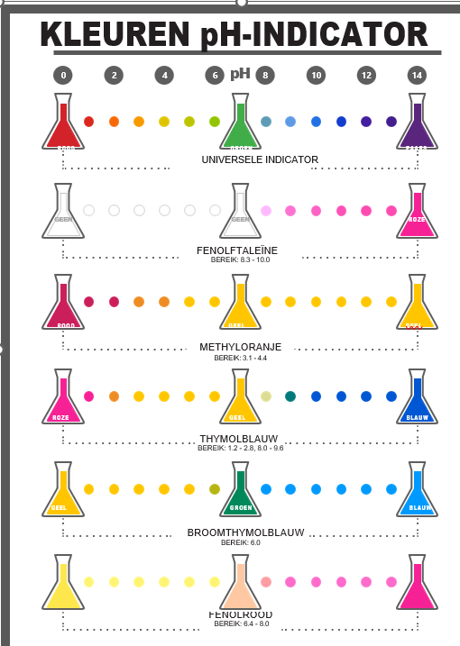
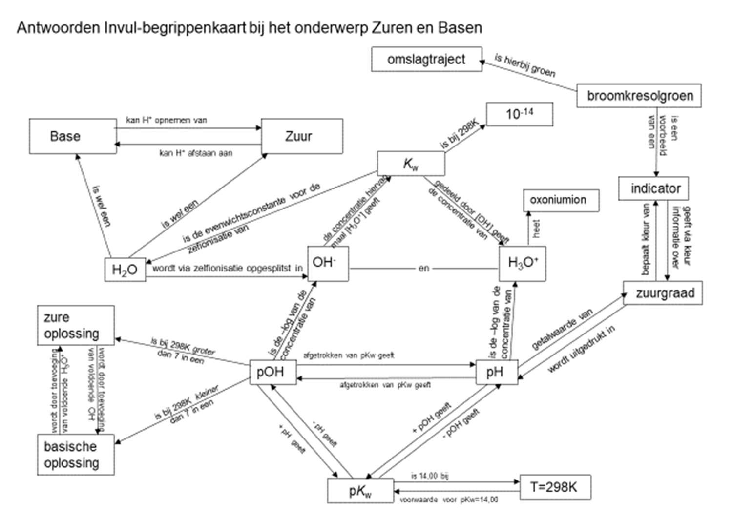

Slide 5
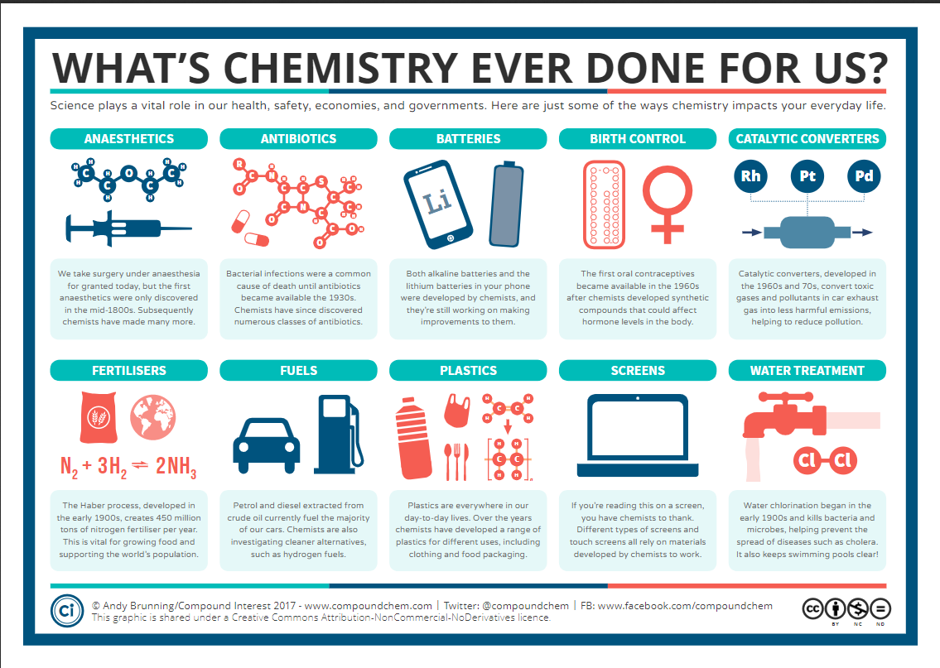
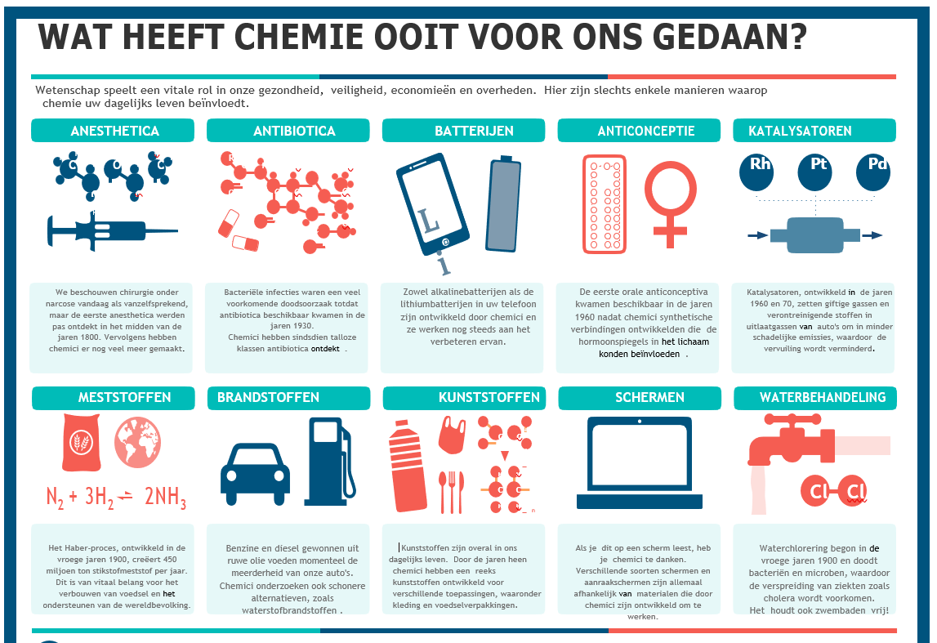
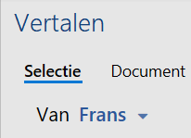
1, Downloaden als pdf
2, Omzetten pdf naar WORD
3, Controle / Taal/Sectie

